Slide 1
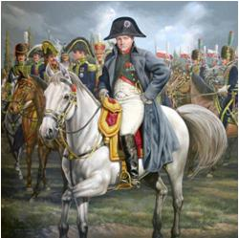
1812 год . Лето. Границу России пересекает огромная армия. Французский император Наполеон идет, чтобы завоевать нашу Родину. (1769- 1821)--
«Если я возьму Киев, я схвачу Россию за ноги.
Если я овладею Петербургом, я возьму её за голову.
Заняв Москву, я поражу её в сердце».

Slide 2
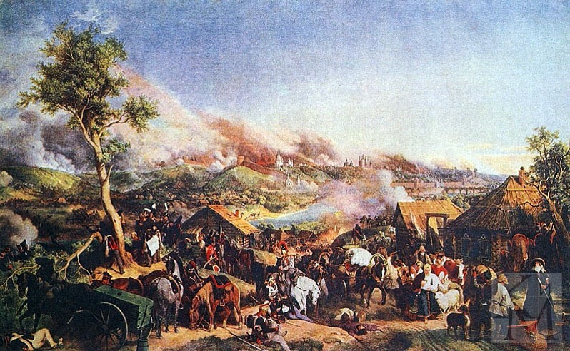
Горько было русскому народу отдавать родную землю . Но французская армия была гораздо сильнее .Чтобы дать отпор неприятелю необходимо было объединить русскую армию .

Slide 3
У стен Смоленска произошло долгожданное объединение сил , которыми командовали генералы Барклай де Толли и Багратион. На борьбу с захватчиками поднялась вся Россия.

Slide 4
Сначала нашей армии пришлось отступать. Был оставлен г . Смоленск

